Slide 1

Programa académico CAMPUS
Ciclo 2:
CSS - Responsive Design y
Media Queries (Mobile First)

Slide 2

Agenda
Mobile First Web
CSS MEDIA QUERIES
2
3
1
Responsive Design

Slide 3
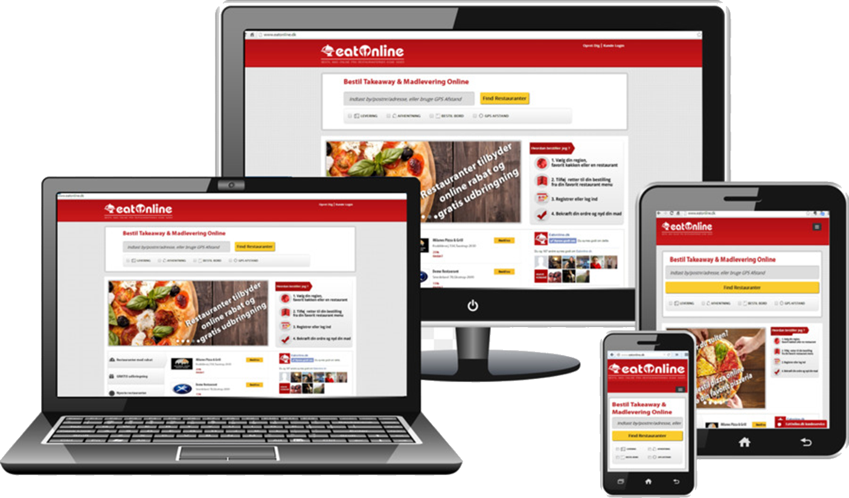
Responsive Design
El diseño responsive, adaptativo o responsivo es una técnica de diseño web que busca la correcta visualización de una misma página en distintos dispositivos.

Slide 4
Responsive Design
Se trata de redimensionar y colocar los elementos de la web de forma que se adapten al ancho de cada dispositivo permitiendo una correcta visualización y una mejor experiencia de usuario. Se caracteriza porque los layouts (contenidos) e imágenes son fluidos y se usa código media-queries de CSS3.

Slide 5
Responsive Design
El diseño responsivo abarca una amplia gama de tecnologías y enfoques que se combinan para desarrollar una página web totalmente responsiva. Esto incluye:
Elementos HTML5
Consultas de medios CSS
Unidades CSS
El uso de varios activos de un solo recurso
El enfoque mobile first

Slide 6
Ventajas del diseño responsive
Es una buena opción para sitios web con mucho contenido informativo.
Más fácil para formularios grandes en donde queremos conseguir mucha información del usuario.
Diseño, desarrollo y mantenimiento más rentable.

Slide 7
Desventajas del diseño responsive
No es 100% adaptable en móviles.

Slide 8
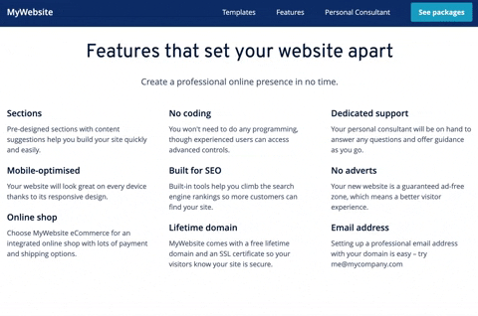
Responsive Design

Slide 9
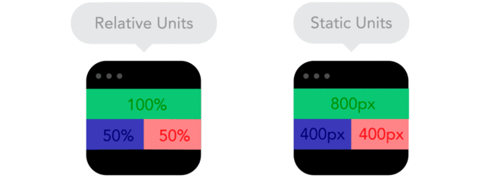
Recomendaciones
Es necesario usar unidades relativas (como el porcentaje de la pantalla), en lugar de unidades estáticas (como los píxeles).

Slide 10
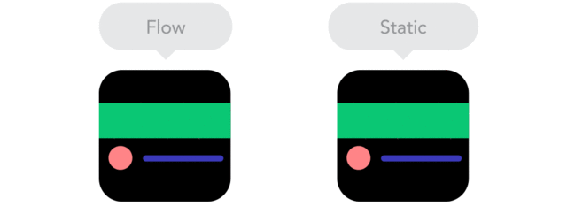
Recomendaciones
A menor tamaño de pantalla, el contenido deberá ocupar más espacio vertical.

Slide 11
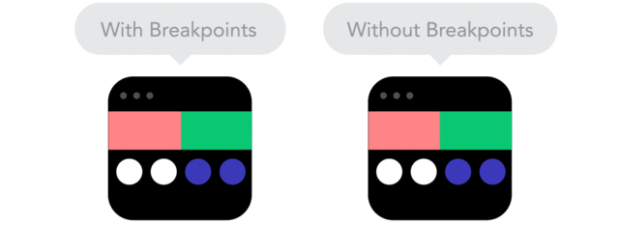
Recomendaciones
Mientras que en el escritorio se cuenta con tres columnas para distribuir los contenidos, en los dispositivos móviles sólo se cuenta con una columna.

Slide 12
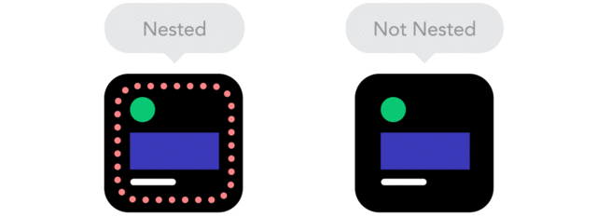
Recomendaciones
Usa la anidación. esta técnica hará que tus elementos se adapten a pantallas contraídas.

Slide 13
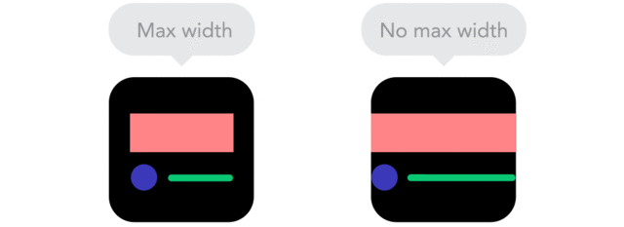
Recomendaciones
Dependiendo del dispositivo, el contenido debe extenderse para ocupar todo el ancho de la pantalla.

Slide 14
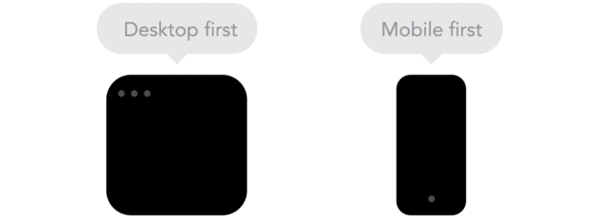
Recomendaciones
No hay grandes diferencias entre desarrollar un nuevo proyecto en pantalla grande o chica.

Slide 15
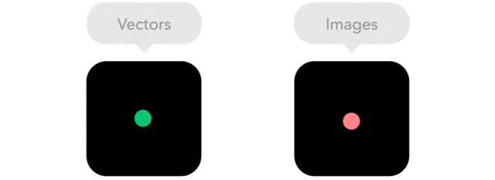
Recomendaciones
Si el diseño contará con muchos efectos o detalles, lo más recomendable es utilizar vectores.

Slide 16
Mobile First Web
Mobile First es una tendencia de diseño y maquetación web orientada a dar prioridad a la visualización en dispositivos móviles, es decir, se diseña una web para smartphones y tablets y su estructura se adapta a los ordenadores (al contrario de lo que se venía haciendo hasta hace poco).

Slide 17
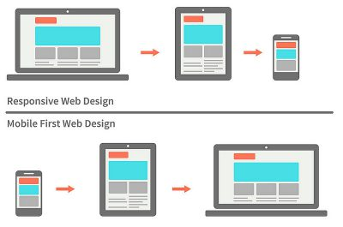
Mobile First Web

Slide 18
Ventajas del diseño web mobile first
Mejor experiencia de usuario
La mayor parte de usuarios navegan con dispositivos móviles
Se pueden utilizar las funciones del teléfono (cámara, localización, grabadora)
Menor velocidad de carga

Slide 19
Desventajas del diseño web mobile first
La experiencia en desktop no está 100% optimizada
No es lo más óptimo para tu SEO (si ese es tu objetivo)
No es adecuado para webs con contenido muy pesado

Slide 20
Comprobar web mobile first
Para saber si una página tiene un diseño optimizado para móviles:
https://search.google.com/test/mobile-friendly?utm_source=mft&utm_medium=redirect&utm_campaign=mft-redirect&hl=es

Slide 21
Diferencias entre el Mobile First y diseño web responsive
El diseño web responsive piensa primero en el usuario desde el PC mientras que, el diseño web Mobile First, tienen en cuenta primero al usuario que accede desde un dispositivo móvil.

Slide 22
CSS media queries
Las media queries (en español "consultas de medios") son útiles cuando deseas modificar tu página web o aplicación en función del tipo de dispositivo (como una impresora o una pantalla) o de características y parámetros específicos (como la resolución de la pantalla o el ancho del del navegador).

Slide 23
Breakpoint
“Breakpoints” o “puntos de corte” son los puntos donde parte de la estructura de una web cambia/reemplaza/añade propiedades CSS para adaptarse

Slide 24
Breakpoint
Deben de servir como referencia ya que en un futuro nos crearemos nuestros propios puntos de corte.

Slide 25

Tipos de Breakpoint
Breakpoints de resolución (clásicos)
Breakpoints del dispositivo

Slide 26
Breakpoint de resolución
Tenemos en cuenta el ancho en pixeles del dispositivo.
Es decir, dependiendo de si el dispositivo es un móvil, tablet u ordenador existen diferentes breakpoint.

Slide 27
Tipos de Breakpoint de resolución
Breakpoints básicos.
Breakpoints completos.
Breakpoints personalizados.

Slide 28
Breakpoint de resolución básicos
Todos los móviles, tabletas y webs suelen encontrarse con ciertos breakpoints que nos permiten hacer un diseño responsivo general.

Slide 29
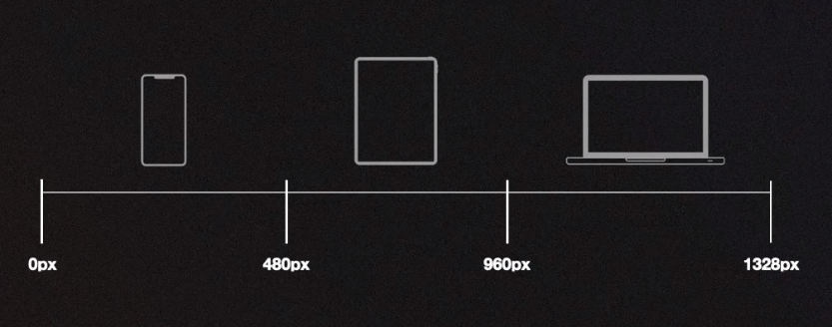
Breakpoint de resolución básicos

Slide 30
Breakpoint de resolución completos
Si queremos ser más específicos podemos definir más breakpoints recomendados dependiendo de los diferentes dispositivos.
Esto es muy útil para definir móviles pequeños o diferentes tamaños de tablets u ordenadores muy grandes.

Slide 31
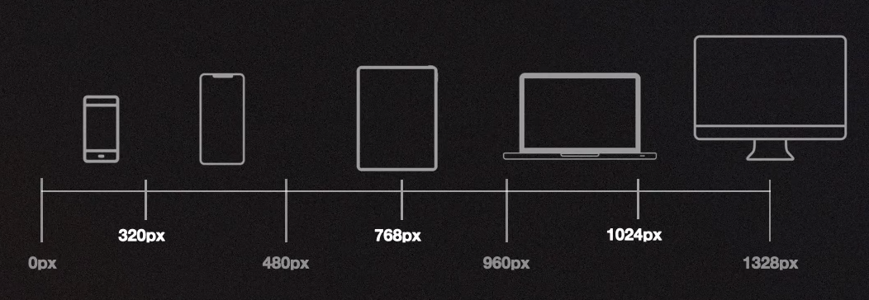
Breakpoint de resolución básicos

Slide 32
Breakpoint de resolución básicos

Slide 33
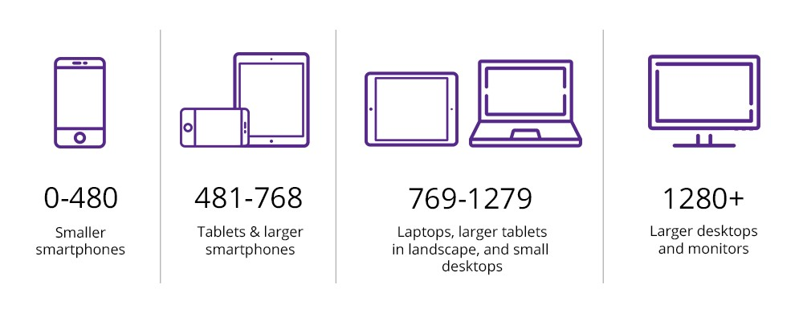
Breakpoint de resolución básicos

Slide 34
Breakpoint de resolución personalizados
Cuando creamos una web, muchas veces necesitamos crear breakpoints que nos permiten en base a nuestro propio diseño / maquetación modificar algún comportamiento en alguna relación muy concreta.

Slide 35
Breakpoint de resolución personalizados
Para crearlos hay algunos trucos:
Revisar Google Analytics de la web
Revisar https://gs.statcounter.com

Slide 36
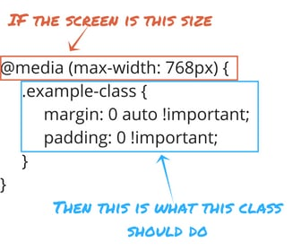
CSS media queries
Generalmente utiliza la regla @media para incluir un bloque de propiedades CSS solo si una determinada condición es verdadera o se cumple.

Slide 37
CSS media queries – Ejemplo 1
<style>
body {
background-color: lightgreen;
}
@media (max-width: 600px) {
body {
background-color: lightblue;
}
}
</style>

Slide 38
CSS media queries – Ejemplo 1
<body>
<p>
Cambie el tamaño de la ventana del navegador. Cuando el ancho de este
documento es de 600 píxeles o menos, el color de fondo es "azul claro", de lo contrario, es "verde claro".
</p>
</body>

Slide 39
CSS media queries – Ejemplos
Link de descarga de ejemplos:
Link: https://bit.ly/3EyIlte

Slide 40
Programa académico CAMPUS
Ciclo 1:
Fundamentos de Programación

